Slide 1

Nhiệt liệt chào mừng các thầy, cô giáo về dự giờ lớp 7A

Slide 2
KHỞI ĐỘNG

Slide 3
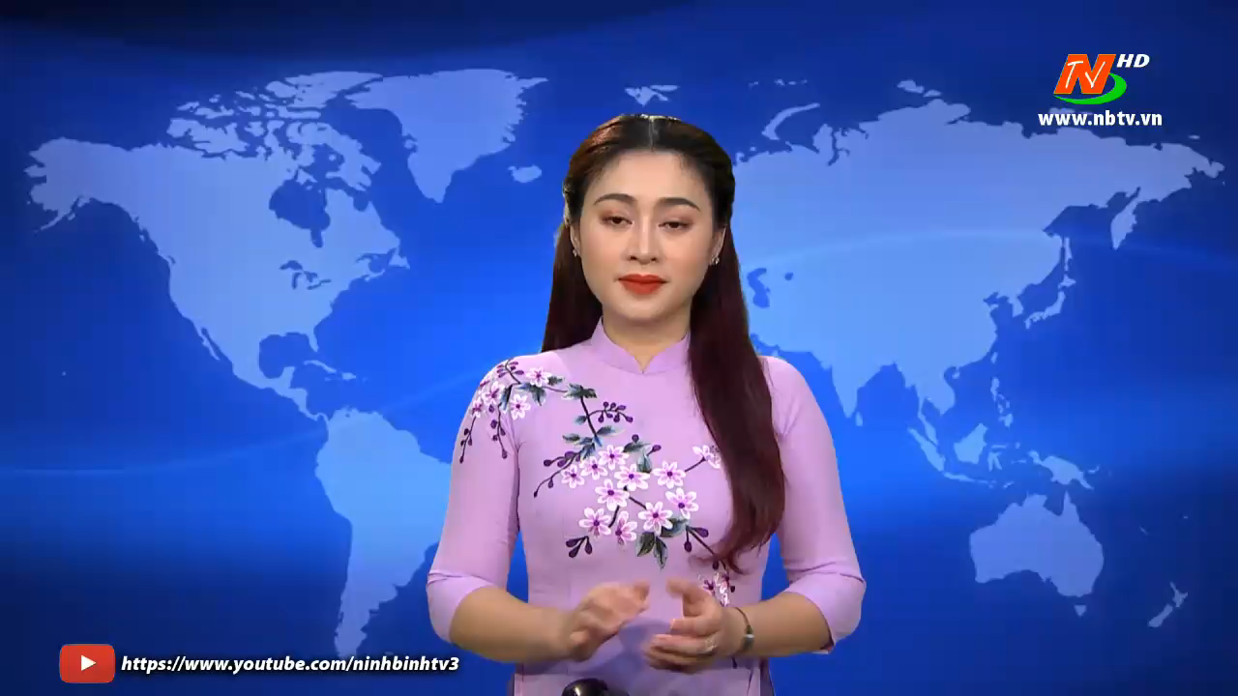

Slide 4



BÀI 4
HỌC TẬP TỰ GIÁC
TÍCH CỰC

Slide 5
Muốn đạt được kết quả cao trong học tập không có gì quan trọng bằng tinh thần học tập tự giác, tích cực. Lê- nin đã từng nói: “ Học, học nữa, học mãi”.
Em có suy nghĩ gì về câu nói đó?

Slide 6
Suy nghĩ của em:
- Có học chúng ta mới mở mang được tri thức trong cuộc sống bởi những gì chúng ta biết chỉ là những giọt nước nhỏ trên cả một đại dương mênh mông rộng lớn mà thôi, v ì vậy chúng ta cần phải không ngừng học hỏi.
-Chúng ta cần phải coi trọng việc học, chỉ có học tập mới có thể giúp chúng ta trở thành những người có ích cho xã hội, rèn luyện bản thân và bồi dưỡng tri thức là nhiệm vụ hàng đầu của mỗi học sinh chúng ta.

Slide 7





Slide 8
Tìm hiểu tự giác,tích cực là gì?

Slide 9
Trả lời:
-Tự giác là làm việc gì cũng tự mình nhận thức về trách nhiệm, tự mình làm những công việc mà không cần người khác nhắc nhở, đốc thúc.
- Tích cực có nghĩa là suy nghĩ theo hướng lạc quan, tìm kiếm giải pháp, mong đợi kết quả tốt và thành công. Đó là một trạng thái tâm lý vui vẻ và không lo lắng, nhìn ra mặt tươi sáng của cuộc sống.

Slide 10
Học tập tự giác, tích cực là tự mình chủ động tiếp thu tri thức, tự mình xây dựng kế hoạch học tập, tự mình xác định mục đích học tập để đạt được thành tích học tập tốt nhất.

Slide 11

Trò chơi: AI HIỂU BIẾT
Kể những tấm gương tự giác, tích cực trong học tập mà em biết?

Slide 12
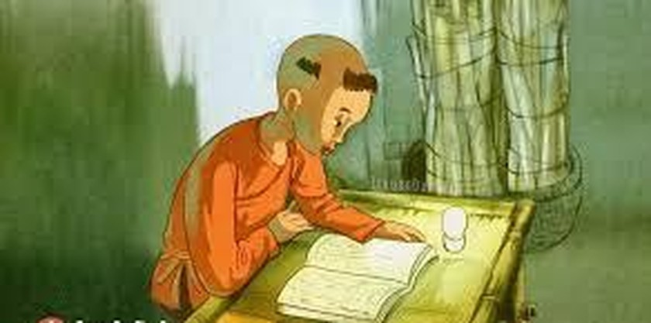
Mạc Đĩnh Chi
Ông được biết đến là vị trạng nguyên nổi tiếng nhất trong lịch sử Việt Nam về câu chuyện vượt khó vươn lên trong học tập. Hàng ngày, khi những bạn khác cùng tuổi được đi học thì ông lại phải vào rừng kiếm củi vì gia đình nghèo không có tiền cho học. Tuy nhiên với bản tính ham học nên hàng ngày Mạc Đĩnh Chi thường ghé đến lớp học của thầy đồ trong làng và đứng ngoài cửa sổ nghe thầy giảng bài để học lỏm. Nhiều ngày sau, thầy đồ thấy tinh thần ham học của ông nên đã cho ông vào lớp ngồi học cùng các bạn. Do nhà nghèo ban ngày phải đi kiếm sống chỉ tranh thủ học vào buổi tối. Và nhà nghèo không có đèn dầu để học ông liền nghĩ ra cách bắt đom đóm bỏ vào vỏ trứng lấy ánh sáng làm đèn, dùng lá để thay giấy viết. Bằng nghị lực phi thường, tinh thần tích cực, tự giác của mình, vào khoa thi Giáp Thìn( 1304), ông đỗ Hội nguyên và sau đó tiếp tục đỗ Trạng Nguyên. Không chỉ làm trạng nguyên Đại Việt, ông còn được phong làm “ Lưỡng quốc Trạng Nguyên” ( Trung Hoa và Đại Việt) khi sang sứ Trung Hoa thời nhà Nguyên.

Slide 13
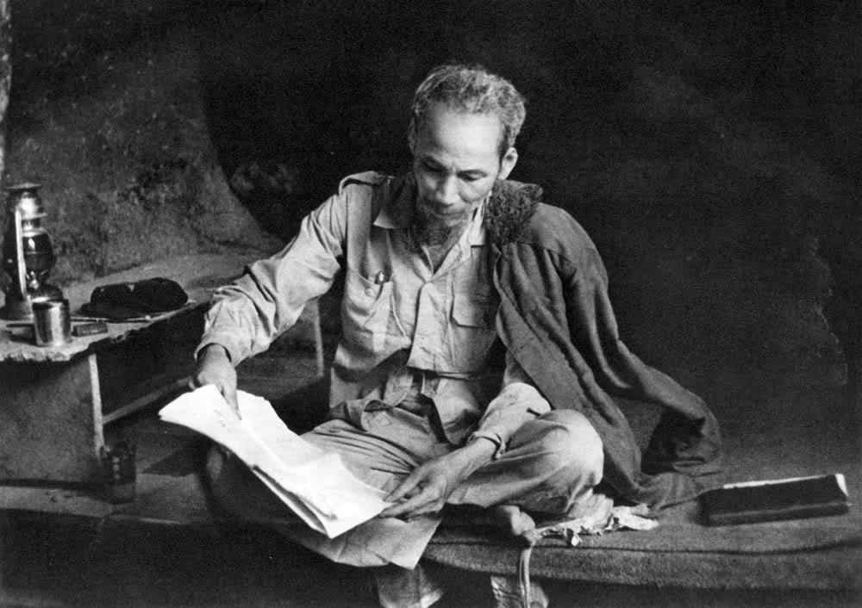
Chủ tịch Hồ Chí Minh
Hồ Chí Minh sinh năm 1890 tại làng Kim Liên, Nam Đàn, Nghệ An. Bác là tấm gương tự học nổi tiếng, lấy tự học làm cốt, làm phương thức chủ yếu để nâng cao trình độ mọi mặt của bản thân. Bác là người thông thạo nhiều ngoại ngữ như Anh, Pháp, Trung Quốc, Ý, Đức, Nga, để biết được những ngoại ngữ đó Bác đã khổ công luyện tập.Với phương châm, học ngoại ngữ để tìm đường cứu nước , Người đã xác định phải hiểu Tây thì mới thắng được Tây. Bác đã học từ vựng 1 cách có hệ thống, hỏi người bản xứ. Bác đã học từng chút 1 mà không có sách hướng dẫn.Trên tàu sang Pháp, những lúc rảnh rỗi Bác đã học tiếng để có thể giao tiếp, Bác tìm đến những người lính cùng chung chuyến tàu để học hỏi ngôn ngữ qua cách trò chuyện, Bác chăm chú nghe và ghi chép lại sau đó luyện tập mỗi ngày . Như vậy Với lòng quyết tâm và ý chí kiên trì Bác đã thông thạo không chỉ tiếng Pháp mà còn nhiều thứ tiếng khác nữa.

Slide 14
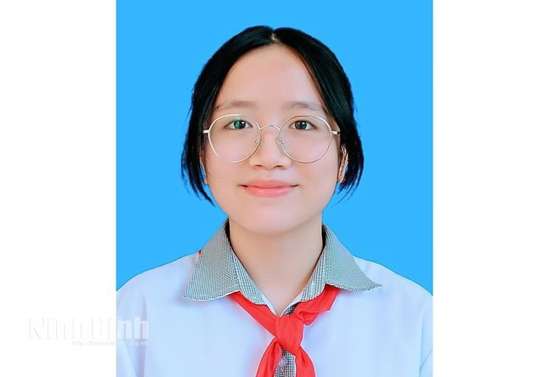
Thủ khoa chuyên Văn Hoàng Yến Linh
Xuất sắc vượt qua nhiều thí sinh dự thi vào lớp chuyên Văn, trường THPT chuyên Lương Văn Tuỵ tại kì thi tuyển sinh vào lớp 10 THPT năm học 2022- 2023, em Hoàng Yến Linh, học sinh lớp 9C, Trường THCS Đinh Tiên Hoàng( thành phố Ninh Bình) đã đỗ thủ khoa với số điểm 52,75/60. Trong đó, Ngữ văn đại trà là 8,25 điểm, môn Toán 9 điểm, môn Tổ hợp đạt điểm 10 và môn chuyên là 8,5 điểm.
Chia sẻ về 1 trong những bí quyết giúp e học giỏi đều tất cả các môn, trong đó có môn Văn Yến Linh đã luôn chủ động học tập tự giác, tích cực, không ngừng học hỏi…

Slide 15
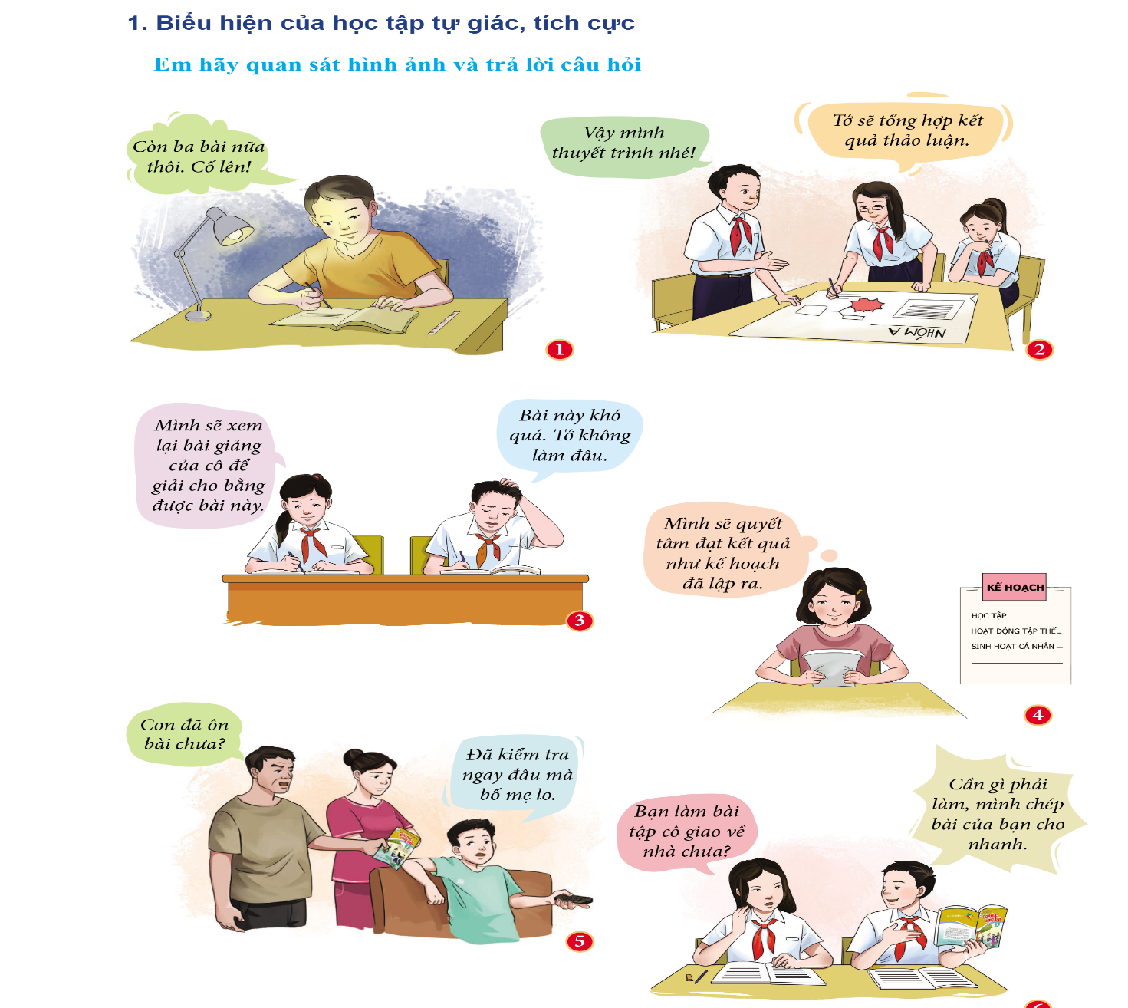
1, Biểu hiện của học tập tự giác, tích cực.
THẢO LUẬN NHÓM
Hoàn thành phiếu học tập sau
关键文本

Slide 16


PHIẾU HỌC TẬP
Em hãy phân tích thái độ và hành vi học tập của các bạn học sinh trong các hình ảnh trên và chỉ ra những biểu hiện của học tập tự giác, tích cực; biểu hiện chưa tự giác, tích cực học tập?

Slide 18
PHIẾU HỌC TẬP
Stt | Bức tranh số | Tình huống | Biểu hiện
1
2
3
4
5
6
Bức tranh số 1
Bạn học sinh đã học tập tự giác, tích cực bằng cách cố gắng hoàn thiện hết số lượng bài tập được giao, dù mệt cũng không bỏ dở.
Tích cực
Các bạn học sinh đã học tập tự giác, tích cực bằng cách chủ động phân chia công việc khi làm việc nhóm với nhau.
.
Tích cực
Bức tranh số 2
Bạn nữ đã thể hiện biểu hiện học tập tự giác, tích cực bằng cách khi gặp bài khó đã không chùn bước, nghiêm túc suy nghĩ, cố gắng tìm ra cách giải. Trong khi bạn nam chưa có biểu hiện học tập tự giác, tích cực bởi vì khi gặp bài khó, bạn đã nhanh chóng nản chí, từ bỏ không suy nghĩ cách giải.
Bạn nữ : tích cực
Bạn nam: Chưa tích cực
Bức tranh số 3
Bức tranh số 4
Bạn học sinh đã học tập tự giác, tích cực bằng cách lập ra kế hoạch học tập phù hợp với bản thân và nghiêm túc, quyết tâm thực hiện kế hoạch đó.
Tích cực
Bức tranh số 5
Bạn học sinh chưa tự giác, tích cực học tập khi bố mẹ nhắc nhở việc học bài nhưng không nghe lời.
Chưa tự giác
Bạn nữ đã học tập tự giác, tích cực khi chủ động làm hết bài tập được giao và còn nhắc nhở bạn nam cùng bàn về việc làm bài tập. Trong khi bạn nam không hề học tập tự giác, tích cực vì không chủ động làm bài tập mà lại chờ để chép bài của bạn.
Bạn nữ : tích cực
Bạn nam: Chưa tích cực
Bức tranh số 6

Slide 19
Ngoài những biểu hiện trên, em còn biết những biểu hiện nào thể hiên sự tự giác, tích cực trong học tập?

Slide 20



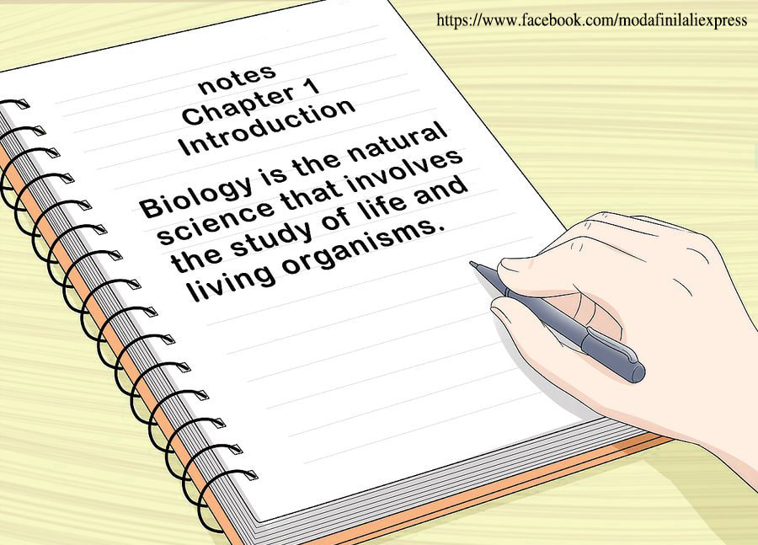
Những biểu hiện khác của tự giác, tích cực trong học tập.
Chăm chú nghe giảng
Tích cực phát biểu
Trao đổi với bạn bè
Tập trung ghi chép bài

Slide 21


1, Biểu hiện của học tập tự giác, tích cực
Bài 4: HỌC TẬP TỰ GIÁC, TÍCH CỰC
- Có mục tiêu học tập rõ ràng.
- Chủ động lập kế hoạch học tập để đạt được mục tiêu đã lập ra.
- Hoàn thành nhiệm vụ học tập mà không cần ai nhắc nhở.
- Luôn cố gắng, vượt khó, kiên trì học tập.
- Có phương pháp học tập chủ động.
- Biết vận dụng điều đã học vào cuộc sống.

Slide 22

LUYỆN TẬP

Slide 23
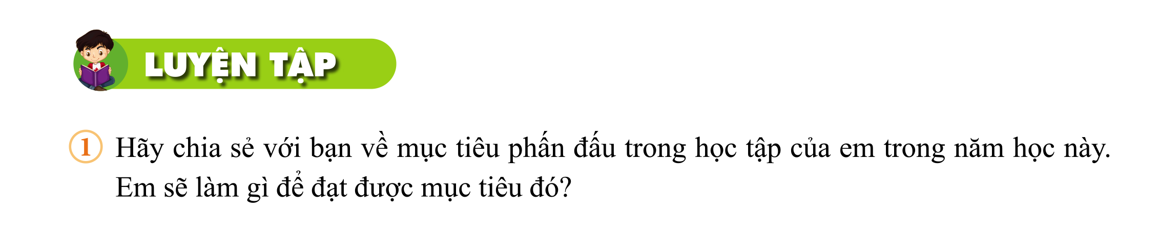
1. Bài tập 1
* Mục tiêu phấn đấu trong năm học:
- Làm hết bài tập về nhà được giao trong thời gian quy định.
- Đạt điểm cao trong các bài kiểm tra, các kì thi.
- Đạt giải cao trong kì thi học sinh giỏi.
- Đạt danh hiệu Học sinh Giỏi.
* Cách thức đạt được mục tiêu:
- Mỗi ngày dành ra 3 giờ đồng hồ để tự học: hoàn thiện bài tập về nhà được giao, ôn tập lại kiến thức cũ và đọc trước kiến thức mới.
Ngoài thời gian tự học, đọc thêm sách để học hỏi kiến thức mới.
Tự tìm tòi làm các bài tập khó, nghĩ ra nhiều cách giải khác nhau.

Slide 24


2. Bài tập 2
Em hãy liệt kê những việc làm của bản thân thể hiện việc không tự giác, tích cực trong học tập và nêu cách khắc phục hạn chế đó?

Slide 25

* Việc làm thể hiện không tự giác, tích cực trong học tập:
- Khi gặp bài khó nghĩ không ra sẽ lên mạng chép giải hoặc chép bài của bạn.
- Nhiều khi vì mải xem một bộ phim hay mà không chịu học bài đúng giờ.
- Chỉ ôn tập kiến thức trước khi có bài kiểm tra hoặc trước kì thi.
* Cách khắc phục:
- Lập kế hoạch học tập rõ ràng, chi tiết, phù hợp với năng lực bản thân.
- Tự đặt ra phần thưởng cho bản thân khi đạt được mục tiêu học tập và hình phạt khi không đạt được mục tiêu.

Slide 26


3. Em đồng tình hay không đồng tình với các ý kiến nào dưới đây? Vì sao?
  A. Học tập tự giác, tích cực là yếu tố quan trọng giúp chúng ta đạt được mơ ước của bản thân.
B. Chỉ cần tự giác, tích cực với môn học mình yêu thích là được.
C. Trong bất kì hoàn cảnh nào cũng không nên điều chỉnh mục tiêu học tập đã đặt ra.

Slide 27
3. Bài tập 3
* Em đồng tình với ý kiến A
Vì mọi việc nếu muốn thành công đều cần đến kiến thức. Kiến thức càng nhiều thì làm mọi việc càng thành công và thuận lợi. Mà muốn trau dồi được nhiều kiến thức bổ ích thì cần phải chủ động học tập tự giác, tích cực.

Slide 28
*Em không đồng tình với các ý kiến:
- B. vì mỗi môn hoc đều đem lại những kiến thức khác nhau, có ích cho cuộc sống và tương lai. Chúng ta cần phải học tập đầy đủ tất cả các môn để có thể trang bị những kiến thức cần thiết cho cuộc sống.
- C. vì trong cuộc sống có rất nhiều sự kiện xảy ra đột xuất, làm thay đổi hoàn cảnh của con người. Vì vậy tùy thuộc vào mỗi tình huống khác nhau mà cần phải điều chỉnh mục tiêu đã đề ra trở nên phù hợp với năng lực và hoàn cảnh hiện tại. Nếu mục tiêu không phù hợp với khả năng của bản thân thì sẽ dễ đem lại kết quả tiêu cực.

Slide 29
XIN CẢM ƠN CÁC THẦY, CÔ GIÁO VỀ DỰ GIỜ LỚP 7A

